Slide 1

Россия – страна победителей.
Ко Дню Героев Отечества
Региональный компонент
Возрастная группа: 5-9 классы

Slide 2
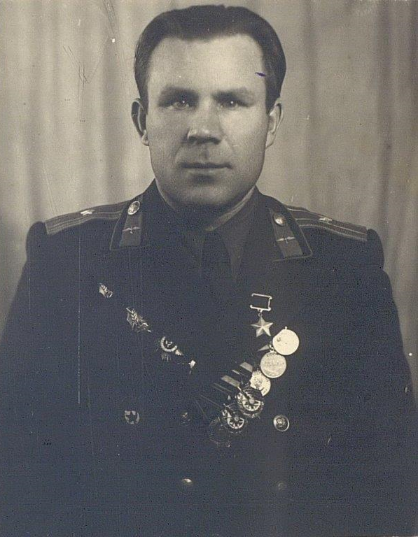

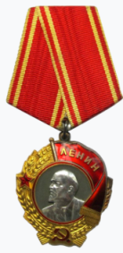
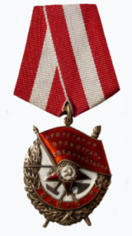

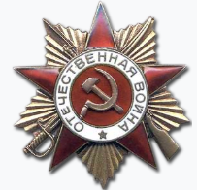
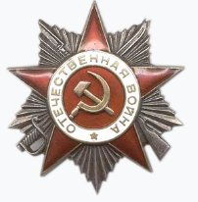
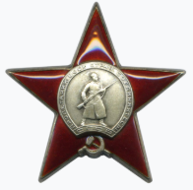
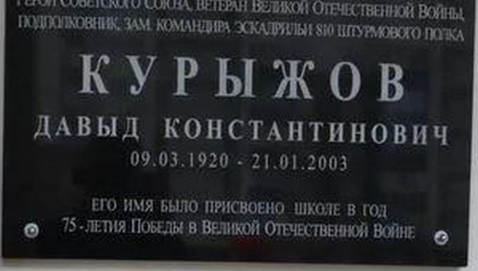
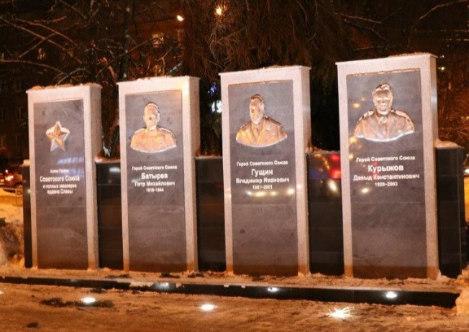
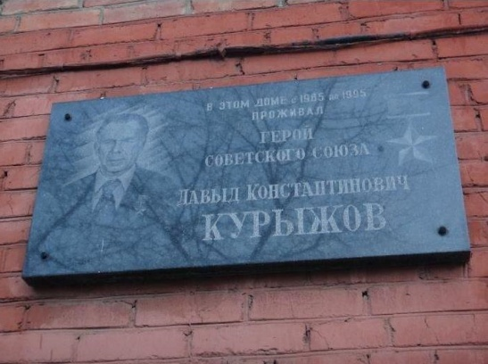
Наши земляки – Герои!
Курыжов Давыд Константинович (09.03.1920 – 21.01.2003)
Из наградного листа:
«В бою ведет себя смело, решительно, действует дерзко, умело и метко штурмует врага. Ориентируется в полете отлично, летает в сложных метеоусловиях ...»

Slide 3
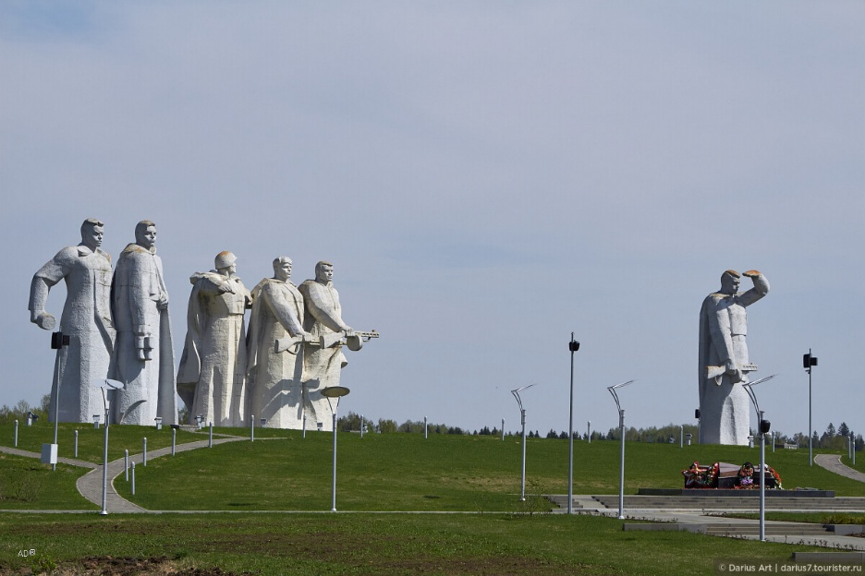
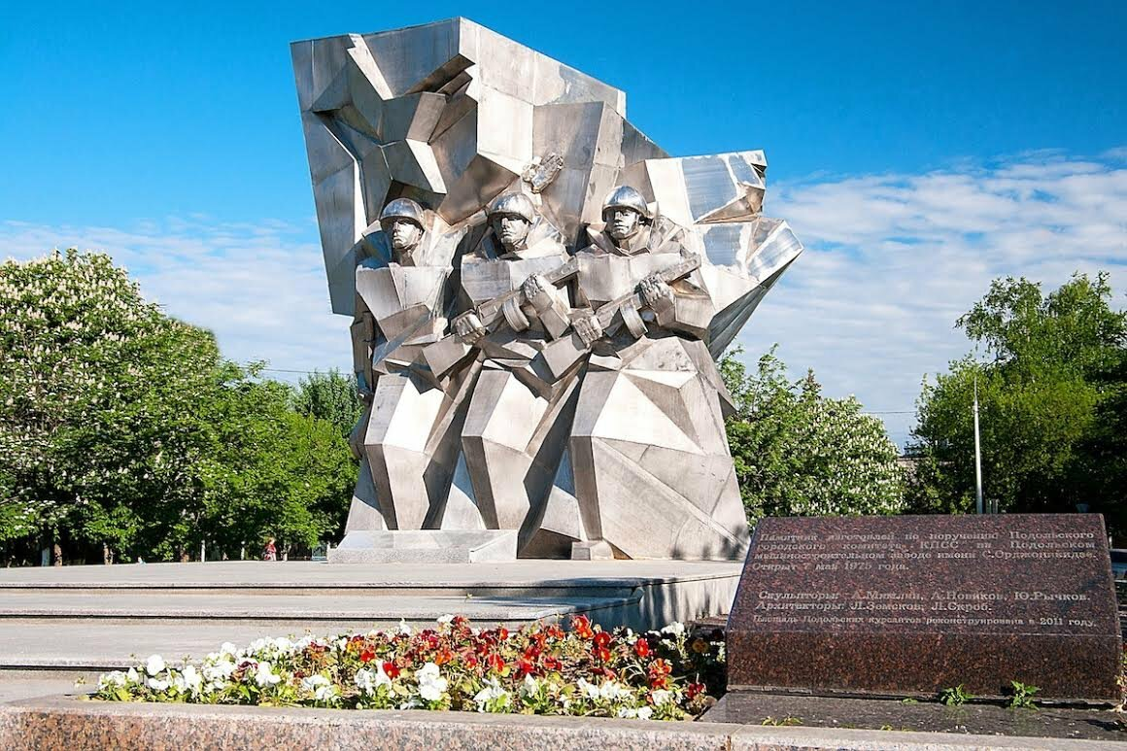
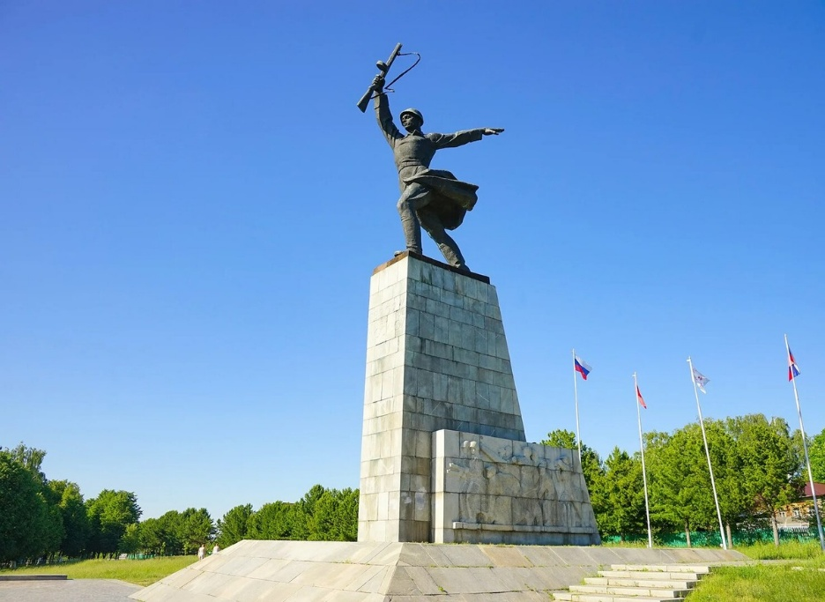
Памятники ПОБЕДЫ в Подмосковье
Мемориал «Перемиловская высота»
Мемориал Героям-панфиловцам
«Подвигу 28»
Памятник Подольским курсантам

Slide 4
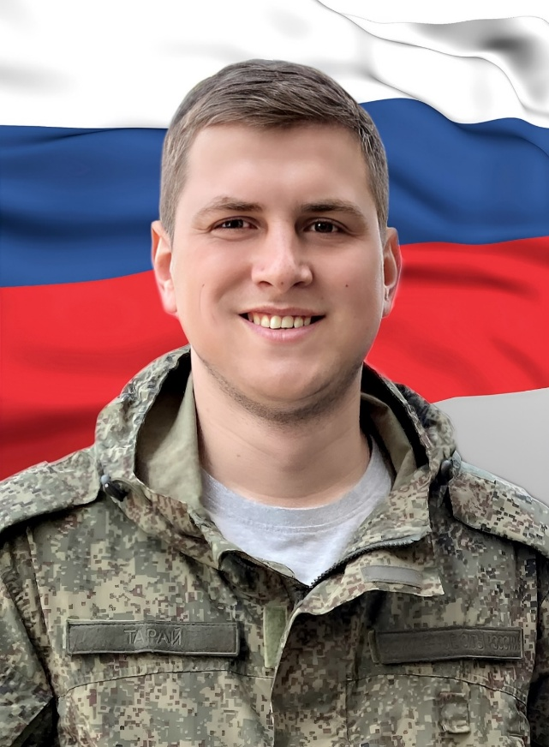
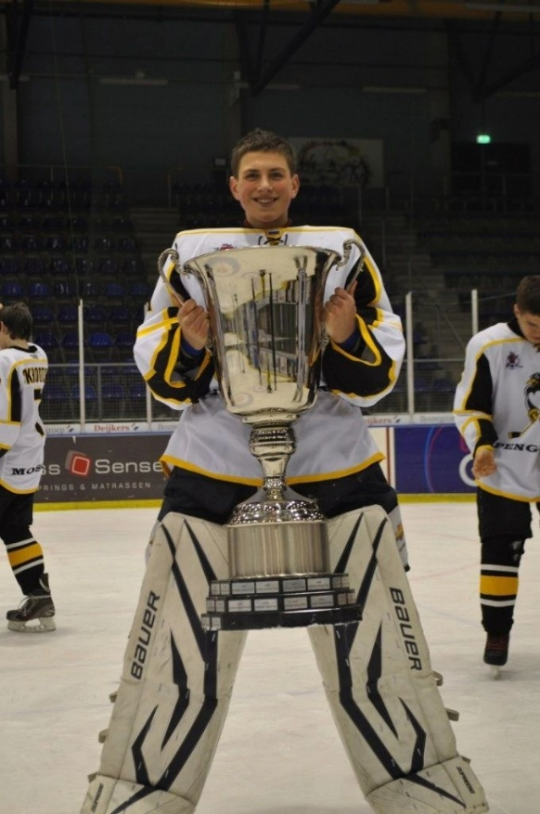
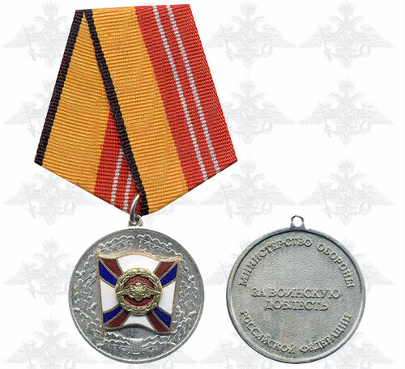
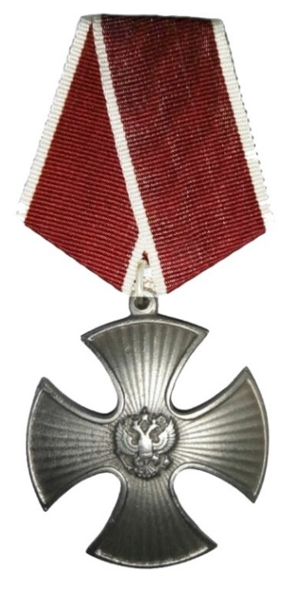
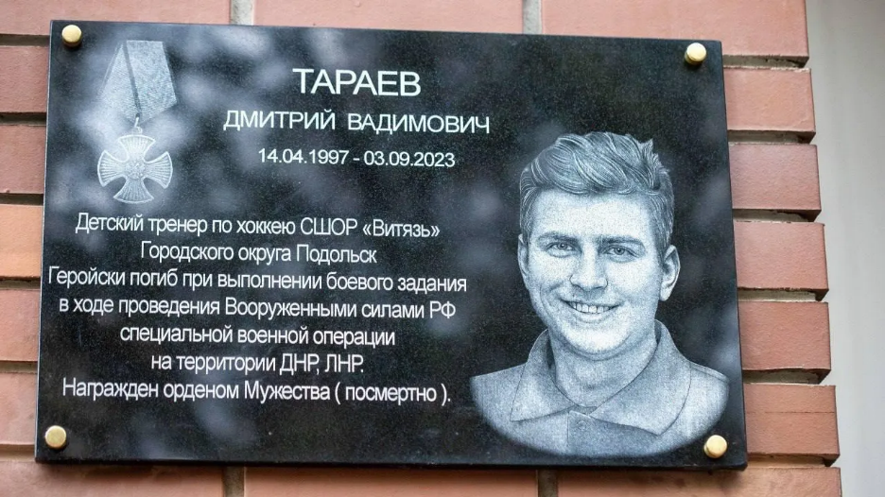
«Парта Героя»
Тараев Дмитрий Вадимович (1997 – 2023)
Воспитанник хоккейной школы «Пингвины» г.о. Подольск.
Детский тренер Подольской хоккейной школы

Slide 5

Выводы
Какими качествами обладают Герои?
Какие чувства вызывают
в нас Герои?

